Slide 1
Rahmat Arif Ramadhan
Virtual Internship Rakamin
Home Credit Indonesia

Slide 2
.Latar Belakang Masalah
PT Home Credit Indonesia merupakan perusahaan pembiayaan yang memberikan layanan pembiayaan bagi pelanggan yang berbelanja secara online maupun offline. Kami juga menyediakan pembiayaan bagi pelanggan setia kami agar mereka dapat memenuhi kebutuhan finansial mereka.
Menggunakan Machine Learning, Home Credit meminta team untuk membuat suatu model yang dapat menentukan apakah customer dapat melunasi pinjaman customer
Sehingga semua customer yang disetujui oleh Home Credit dapat melunasi pinjaman mereka

Slide 3
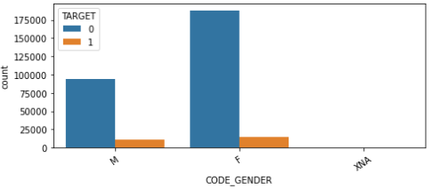
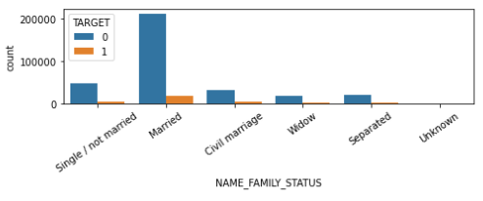
.Data Analisis
Customer by Gender
Mayoritas peminjam adalah Wanita
Setiap gender memiliki total customer yang tidak dapat membayar yang hampir sama
Customer by Status
Pinjaman mayoritas di lakukan oleh seseorang yang sudah menikah
Dengan status pembayaran bermasalah terbanyak

Slide 4
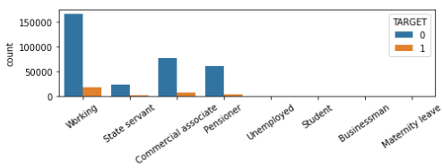
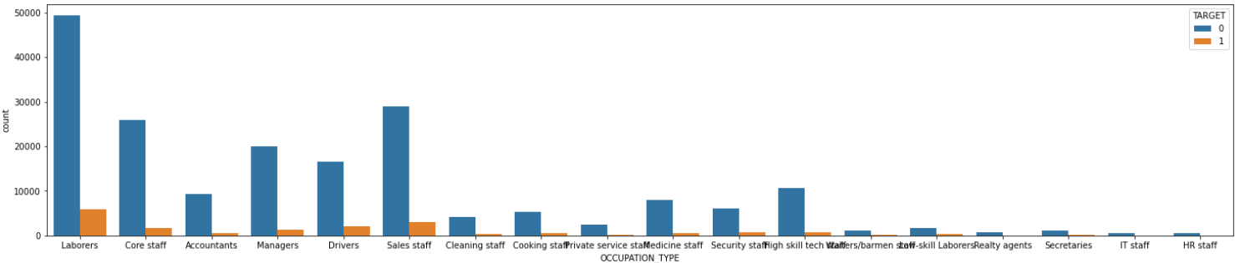
.Data Analisis
Customer by Job
Mayoritas Customer merupakah pekerja
Dengan mayoritas pekerjaan nya adalah Laborers

Slide 5
Confusion Matrix
Precision.
Recall.
Rasio prediksi benar positif dari seluruh data yang di prediksi positif
Rasio prediksi benar positif dari seluruh data yang memiliki hasil benar positif
Menggunakan F1 Score agar tidak terdapat customer yang harusnya reject tetapi di anggap approve untuk pinjaman
F1 Score.
Accuracy.
Perbandingan rata-rata presisi dan recall yang dibobotkan
Rasio prediksi benar ( positif atau negative ) dari seluruh data

Slide 6
Hasil Machine Learning
Model | Accuracy | Precision | F1 Score | Recall
Logistic Regression | 54% | 53% | 57% | 62%
Random Forest | 61% | 62% | 60% | 58%
Decision Tree | 59% | 60% | 57% | 54%
AdaBoost | 62% | 62% | 62% | 61%
XGBoost | 62% | 62% | 61% | 61%
Dari model yang digunakan, didapatkan penggunaan AdaBoost memberikan hasil terbaik untuk digunakan

Slide 7
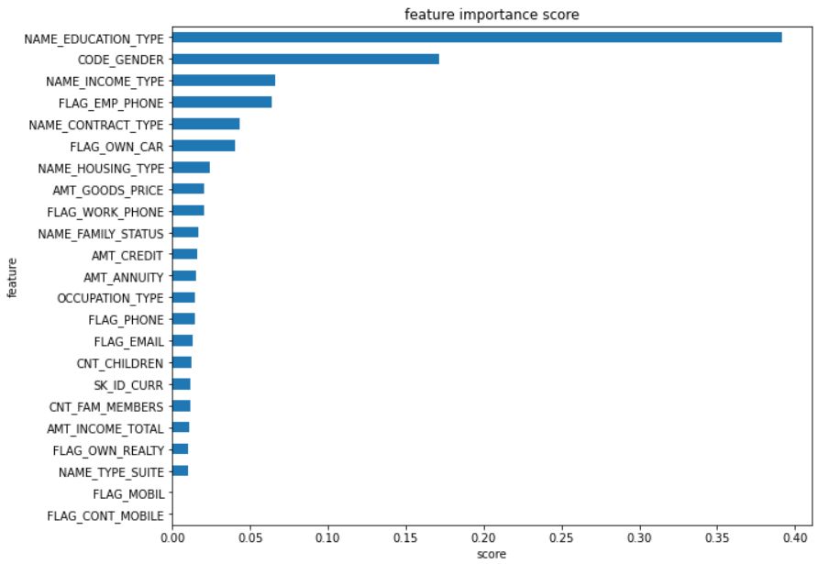
Hasil Machine Learning
Dari pemodelan AdaBoost,
Berikut adalah urutan feature untuk pengecekan apakah customer layak diberikan pinjaman atau tidak

Slide 8
THANK YOU

Slide 9
Link Github
https://github.com/rariframadhan/Rakamin_VIX

